Slide 1
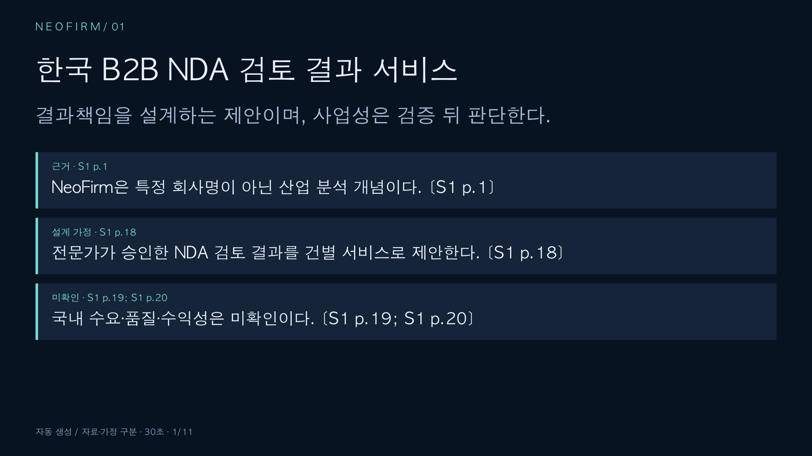
Notes:
네오펌은 특정 회사명이 아니라 전문서비스를 분석하는 개념입니다. [S1 p.1] 오늘 제안은 한국 기업 간 NDA 검토 결과 서비스입니다. 제공 컨텍스트만으로 국내 수요·품질·수익성을 확인할 수는 없습니다. 청구서와 실제 결제, 독립 품질평가와 총원가로 검증하겠습니다. 보고서의 질문과 지표는 검증 범위의 근거이며, 국내 자료가 존재하지 않는다는 증거는 아닙니다. [제안; S1 p.19; S1 p.20]
S1 p.1 — inputs/ChatGPT-2026-NeoFirm-Report.pdf
S1 p.18 — inputs/ChatGPT-2026-NeoFirm-Report.pdf
S1 p.19 — inputs/ChatGPT-2026-NeoFirm-Report.pdf
S1 p.20 — inputs/ChatGPT-2026-NeoFirm-Report.pdf

Slide 2
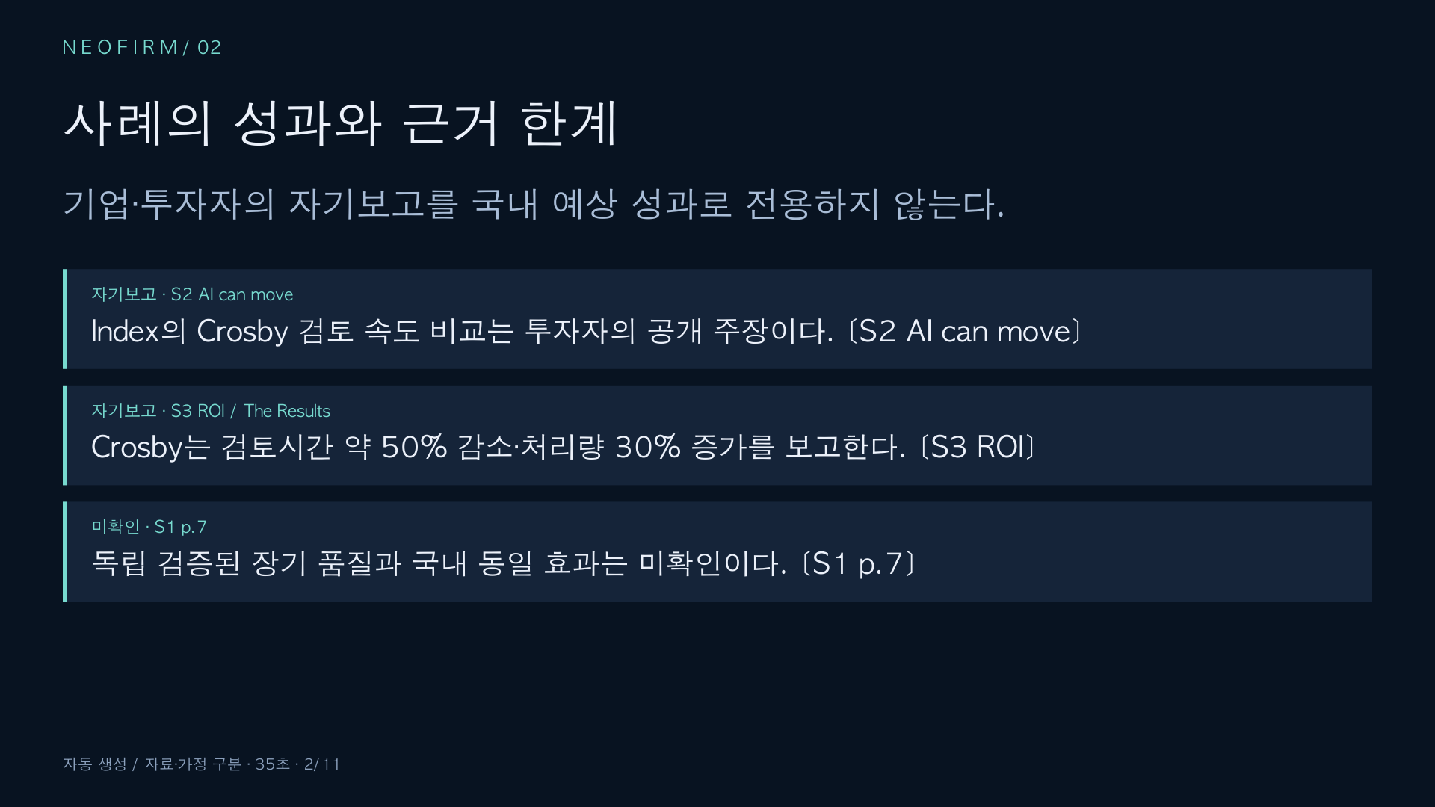
Notes:
Index의 속도 비교는 투자자의 주장입니다. [S2 AI can move] 검토시간 약 오십 퍼센트 감소와 처리량 삼십 퍼센트 증가도 회사 고객사례의 자기보고입니다. [S3 ROI] 이를 독립 검증된 성과로 표시하지 않겠습니다. 제공 범위에는 국내 동일 효과와 장기 품질을 입증할 근거가 충분하지 않습니다. 국내 문서를 독립 검토와 대조하고 재작업·후속 분쟁을 추적하는 검증을 제안합니다. 해외 수치는 우리 합격 기준으로 쓰지 않겠습니다. [제안; S1 p.7; S1 p.20]
S2 AI can move — https://www.indexventures.com/perspectives/contracts-at-the-speed-of-business-our-investment-in-crosby/
S3 ROI / The Results — https://crosby.ai/cursor
S1 p.7 — inputs/ChatGPT-2026-NeoFirm-Report.pdf

Slide 3
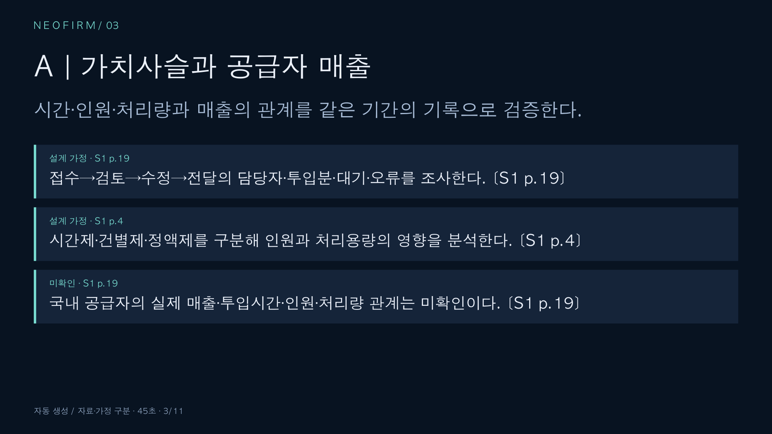
Notes:
과제 A는 고객이 누구에게 어떤 결과를 사는지부터 조사합니다. [S1 p.19] 분석 가정은 시간제 매출이 청구시간과 단가, 건별제 매출이 완료 건수와 가격에 연결된다는 것입니다. 정액제는 계약상 포함 업무와 초과 청구를 구분합니다. 인원 증가가 처리용량과 인건비를 어떻게 바꾸는지도 봅니다. 국내 실제 관계는 제공 자료로 미확인입니다. 같은 기간의 청구서·계약·인원·투입분·처리량을 대조하고 업무 난도를 맞추겠습니다. 생산성 향상 뒤 청구시간 감소와 완료 건수 증가가 매출에 미치는 영향을 검증하는 제안입니다. [제안; S1 p.4; S1 p.19]
S1 p.19 — inputs/ChatGPT-2026-NeoFirm-Report.pdf
S1 p.4 — inputs/ChatGPT-2026-NeoFirm-Report.pdf
S1 p.19 — inputs/ChatGPT-2026-NeoFirm-Report.pdf

Slide 4
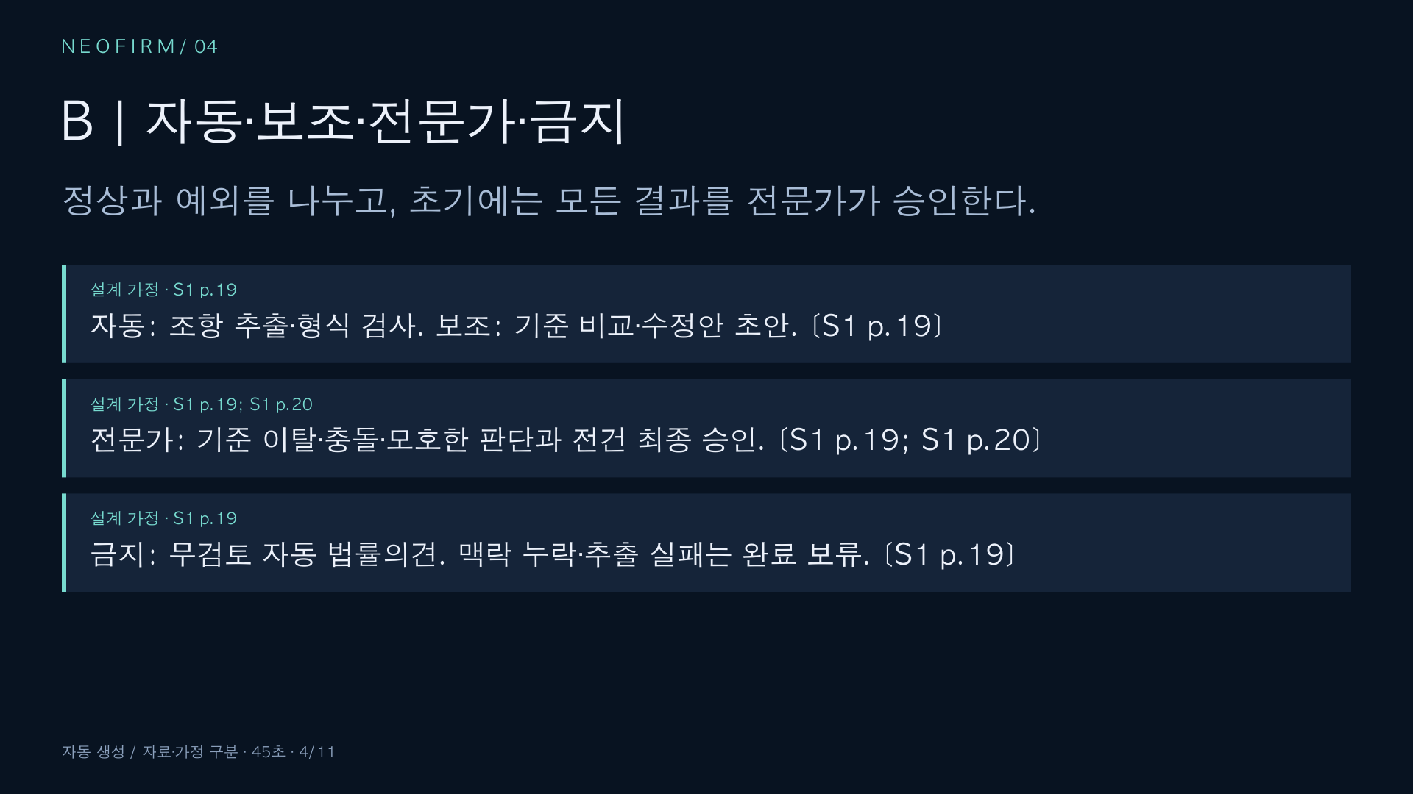
Notes:
보고서는 자동화·보조·전문가·금지의 네 범주를 제시합니다. [S1 p.19] 이를 적용해 검증 가능한 추출과 형식 검사는 자동화하고, 고객 기준 비교와 수정안 초안은 보조 작업으로 제안합니다. 기준 이탈·충돌·모호한 판단은 전문가에게 보냅니다. 거래 목적과 정보 유형이 빠졌거나 추출에 실패하면 완료를 보류합니다. 초기에는 정상경로도 전건 전문가가 승인합니다. 무검토 자동 법률의견은 금지합니다. 이 배분은 운영 설계이며 실제 성능을 입증하지 않습니다. 독립 대조평가를 함께 두겠습니다. [제안; S1 p.19; S1 p.20]
S1 p.19 — inputs/ChatGPT-2026-NeoFirm-Report.pdf
S1 p.19 — inputs/ChatGPT-2026-NeoFirm-Report.pdf
S1 p.20 — inputs/ChatGPT-2026-NeoFirm-Report.pdf
S1 p.19 — inputs/ChatGPT-2026-NeoFirm-Report.pdf

Slide 5
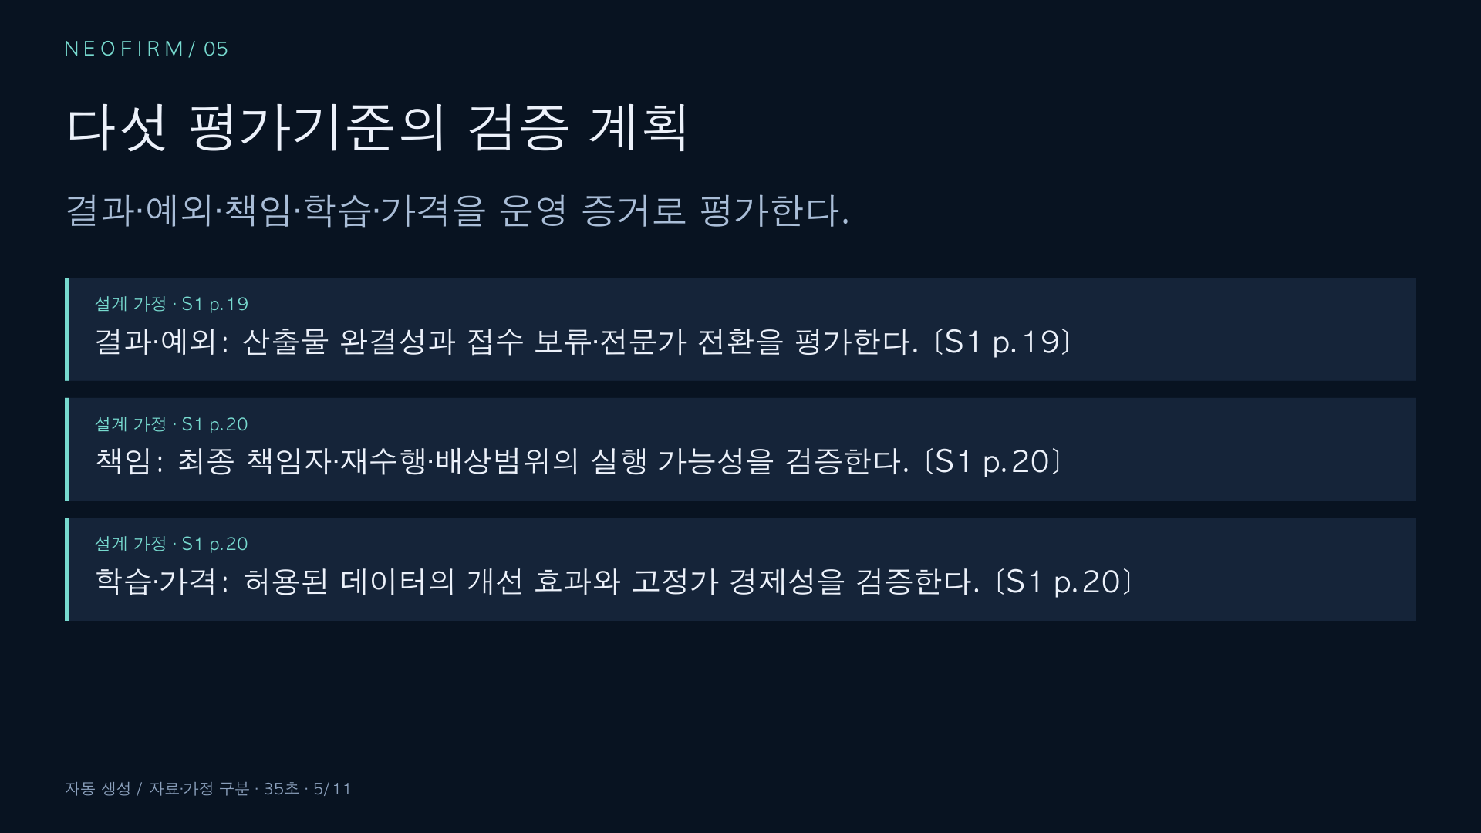
Notes:
평가 기준은 결과 명확성, 정상과 예외의 분리, 책임, 데이터 해자, 가격과 생산성의 이해 일치입니다. [S1 p.19] 산출물 누락과 잘못된 예외 분류, 재수행 기록을 점검하겠습니다. 허용된 데이터가 반복 오류를 줄이는지, 고정가에서 생산성 향상이 품질을 유지하며 원가를 낮추는지 평가합니다. 이는 검증 계획입니다. 설계에 기준을 넣었다는 이유로 다섯 기준을 충족했다고 선언하지 않겠습니다. [제안; S1 p.20]
S1 p.19 — inputs/ChatGPT-2026-NeoFirm-Report.pdf
S1 p.20 — inputs/ChatGPT-2026-NeoFirm-Report.pdf
S1 p.20 — inputs/ChatGPT-2026-NeoFirm-Report.pdf

Slide 6
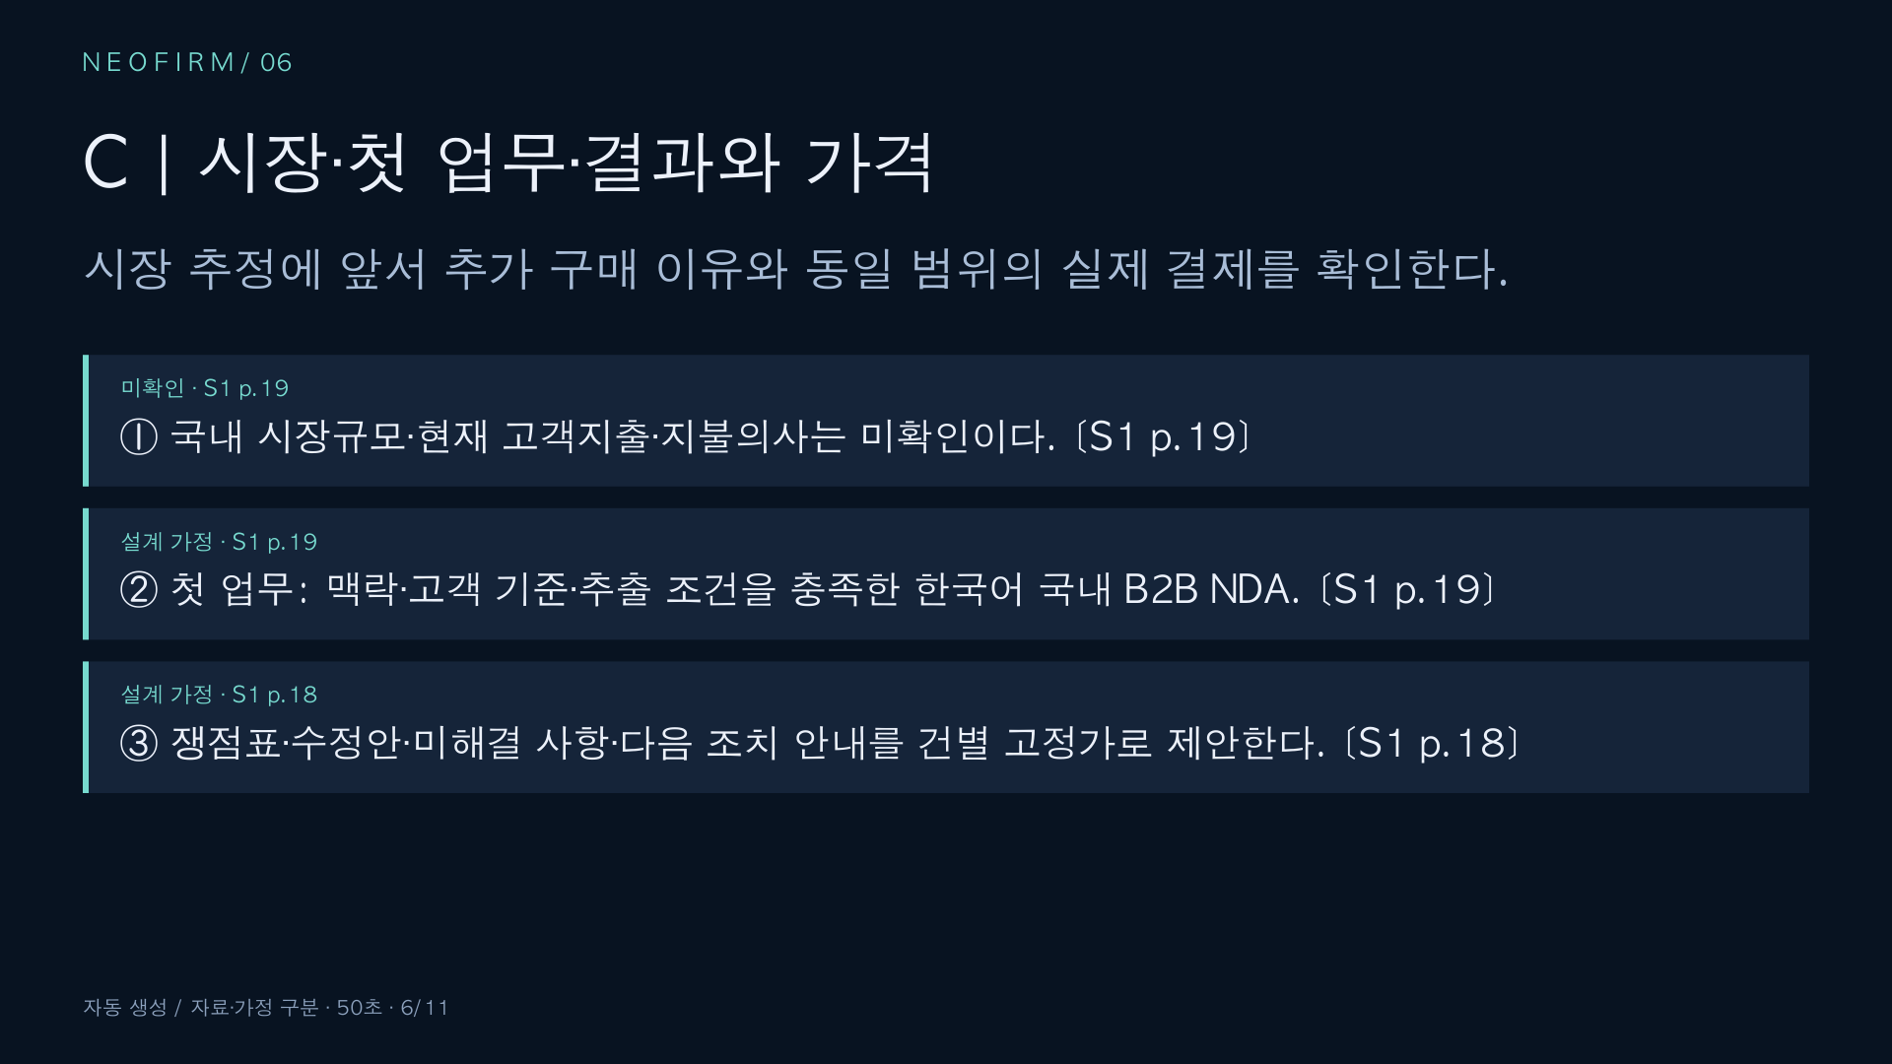
Notes:
투자메모의 첫 항목은 시장과 현재 지출입니다. [S1 p.19] 제공 자료만으로 국내 해당 업무의 시장규모·지출·지불의사를 확인할 수 없습니다. 보고서의 질문은 시장 수치가 없다는 증거가 아닙니다. 최근 처리 기록·청구서·자문 계약의 포함 범위를 대조하고, 동일 범위의 실제 결제와 재구매로 추가 수요를 검증하겠습니다. 첫 업무는 접수 조건을 충족한 한국어 국내 기업 간 NDA로 제안합니다. 결과는 전문가가 승인한 쟁점표·수정안·미해결 사항·다음 조치 안내입니다. 건별 고정가를 제안하되 금액은 미정이며, 체결이나 무분쟁은 보장하지 않습니다. [제안; S1 p.18; S1 p.19]
S1 p.19 — inputs/ChatGPT-2026-NeoFirm-Report.pdf
S1 p.19 — inputs/ChatGPT-2026-NeoFirm-Report.pdf
S1 p.18 — inputs/ChatGPT-2026-NeoFirm-Report.pdf

Slide 7
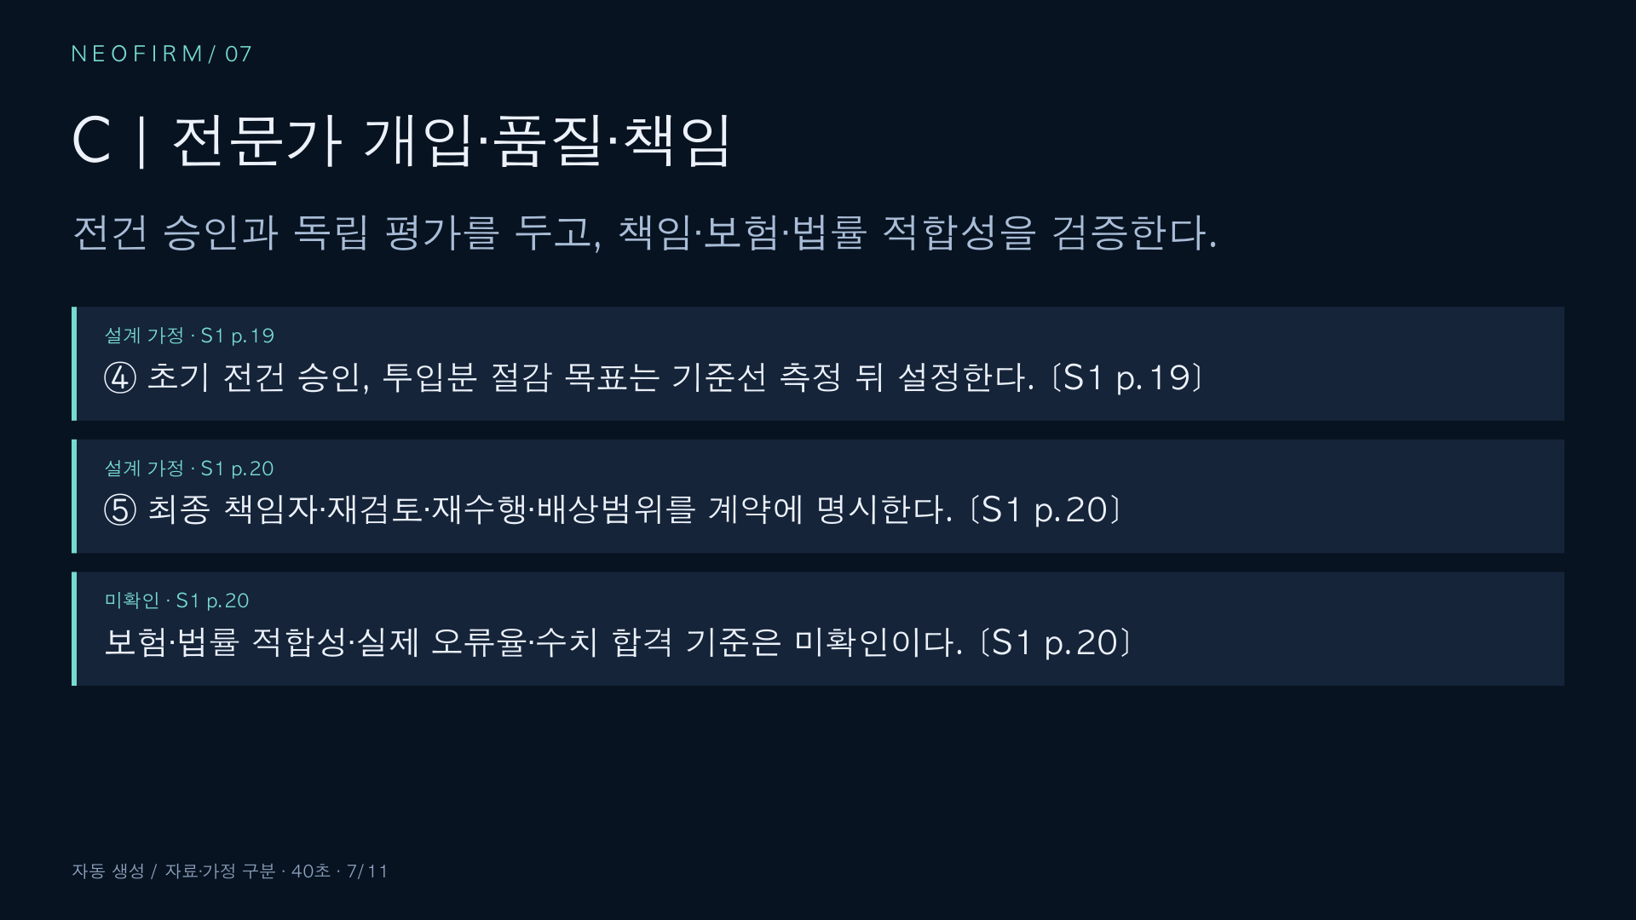
Notes:
네 번째 항목은 전문가 개입과 품질입니다. 초기에는 전건 최종검토를 제안합니다. 건 비율보다 건당 투입분을 관리하고, 절감 목표는 기준선 측정 뒤 정합니다. 초안을 보지 않은 독립 검토와 중대 누락·예외 탐지 실패·재작업을 대조합니다. [제안; S1 p.19; S1 p.20] 다섯 번째는 책임입니다. 제공 자료로 우리 구조의 보험과 적법성, 실제 오류율과 합격 기준은 확인되지 않습니다. 보험 약관·인수 조건, 자격 있는 법률검토와 별도 평가문서로 검증하겠습니다. 법인 분리만으로 적법하다고 단정하지 않습니다. [제안; S1 p.20]
S1 p.19 — inputs/ChatGPT-2026-NeoFirm-Report.pdf
S1 p.20 — inputs/ChatGPT-2026-NeoFirm-Report.pdf
S1 p.20 — inputs/ChatGPT-2026-NeoFirm-Report.pdf

Slide 8
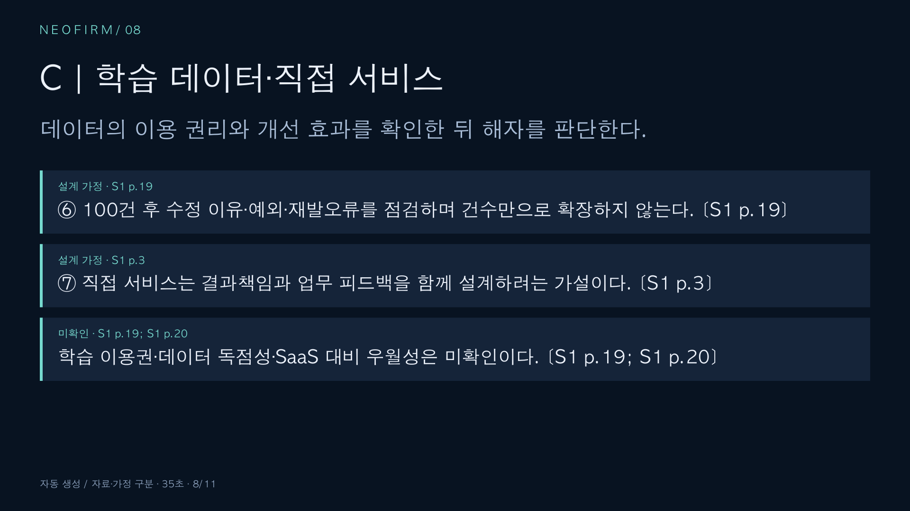
Notes:
여섯 번째는 백 건 후 축적 내용을 점검하는 제안입니다. 보고서는 그때의 데이터를 묻지만, 건수를 품질이나 독점성의 보증으로 제시하지 않습니다. [S1 p.19] 운영 보관과 학습 이용 권한을 구분하겠습니다. 우리 서비스의 이용권·독점성·SaaS 대비 우월성은 제공 범위로 미확인입니다. 계약과 동의를 확인하고, 학습에 쓰지 않은 평가문서의 재발오류와 동등 범위의 비용·품질을 비교하겠습니다. 직접 서비스 선택은 결과책임과 피드백을 함께 설계하려는 가설입니다. [제안; S1 p.3; S1 p.20]
S1 p.19 — inputs/ChatGPT-2026-NeoFirm-Report.pdf
S1 p.3 — inputs/ChatGPT-2026-NeoFirm-Report.pdf
S1 p.19 — inputs/ChatGPT-2026-NeoFirm-Report.pdf
S1 p.20 — inputs/ChatGPT-2026-NeoFirm-Report.pdf

Slide 9
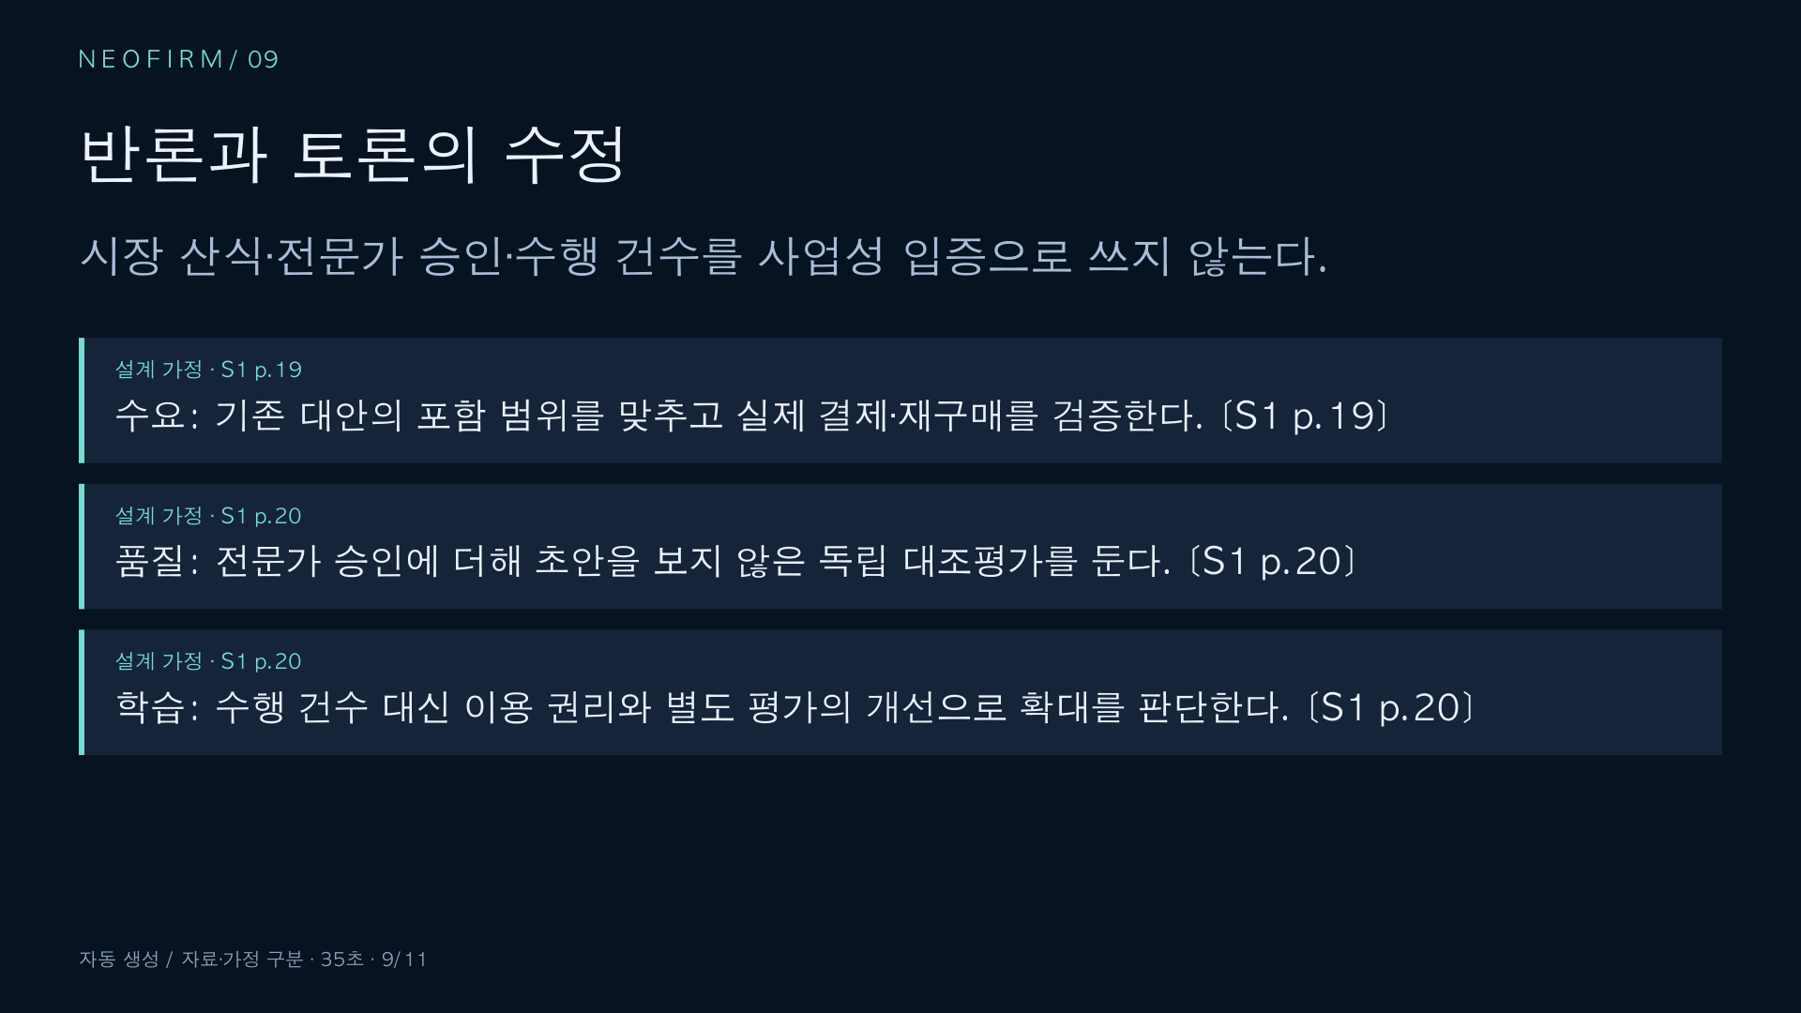
Notes:
제공된 토론에서 세 가지 수정이 나왔습니다. 기업 수 기반 시장 추정은 과대계상 위험 때문에 철회했습니다. [market-r3-1] 기존 자문이 있다는 이유만으로 수요를 기각하는 입장도 철회했습니다. [skeptic-r3-1] 전건 승인이 품질 증거는 아니라는 반론으로 독립 검토 대조를 추가했습니다. [skeptic-r3-2] 건수만으로 해자가 생긴다는 가정은 철회하고 백 건은 점검 시점으로 남겼습니다. [execution-r3-4] 변경의 근거는 해당 토론 기록이며, 보고서 인용은 수정된 설계의 참고 근거입니다.
S1 p.19 — inputs/ChatGPT-2026-NeoFirm-Report.pdf
S1 p.20 — inputs/ChatGPT-2026-NeoFirm-Report.pdf
S1 p.20 — inputs/ChatGPT-2026-NeoFirm-Report.pdf

Slide 10
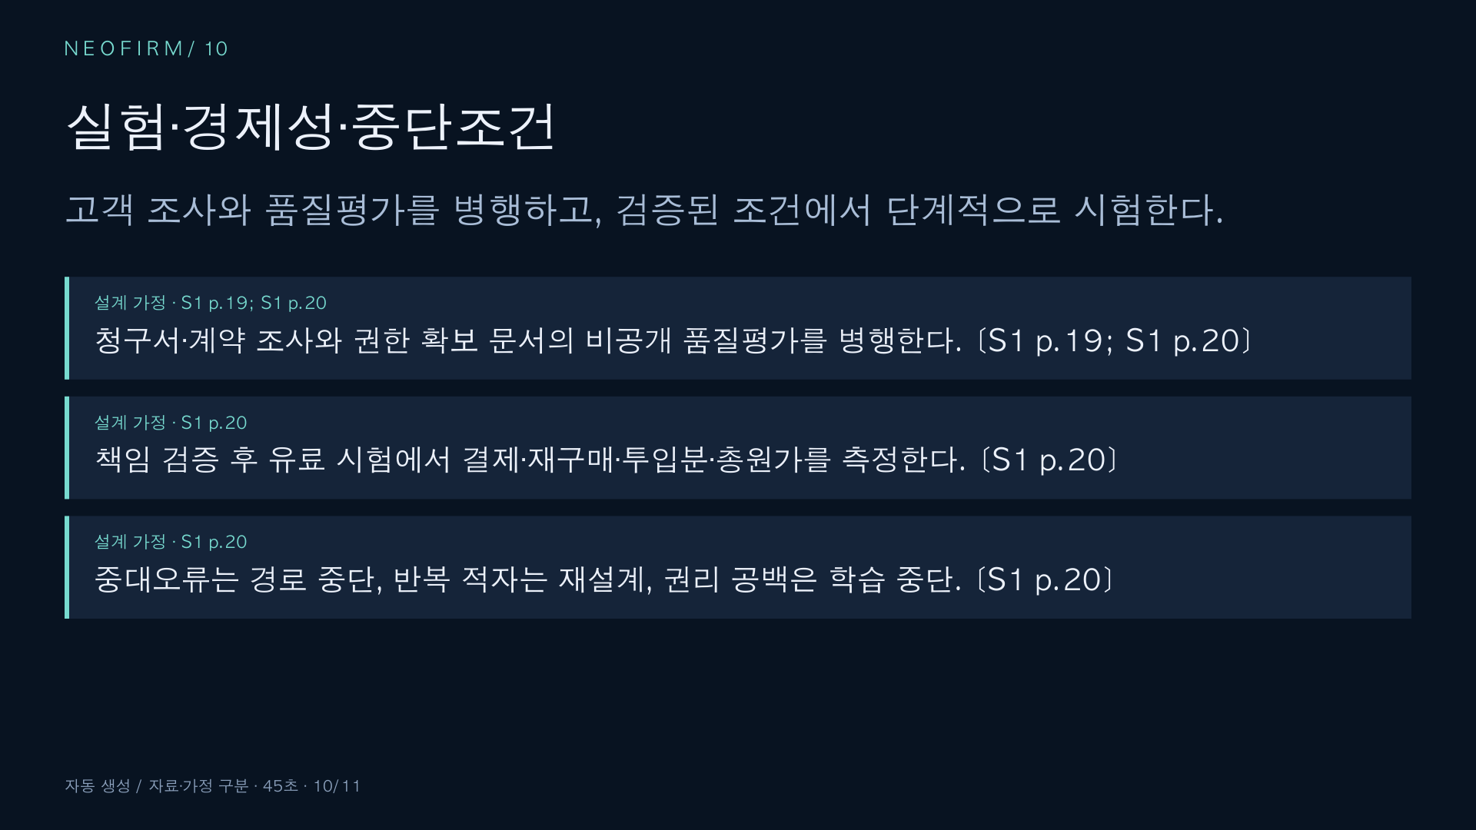
Notes:
실험은 고객 조사와 권한 확보 문서의 비공개 품질평가를 병행하는 계획입니다. 책임·보험·법률 적합성을 확인한 뒤 단계적 유료 시험으로 넘어가겠습니다. [제안; S1 p.19; S1 p.20] 실제 결제가격에서 전건 검토·예외 판단·재작업·AI·책임·운영비를 차감해 건당 공헌이익을 계산합니다. 이는 보고서 산식을 우리 설계에 확장한 제안입니다. [제안; S1 p.4] 중대오류는 해당 경로를 중단하고 수정 후 재평가합니다. 반복 적자는 범위와 가격을 재설계하며 검토 생략으로 해결하지 않습니다. 데이터 권리 공백은 학습 중단 조건입니다. 실행 실적이나 사업성 입증을 주장하지 않습니다. [제안; S1 p.20]
S1 p.19 — inputs/ChatGPT-2026-NeoFirm-Report.pdf
S1 p.20 — inputs/ChatGPT-2026-NeoFirm-Report.pdf
S1 p.20 — inputs/ChatGPT-2026-NeoFirm-Report.pdf
S1 p.20 — inputs/ChatGPT-2026-NeoFirm-Report.pdf

Slide 11
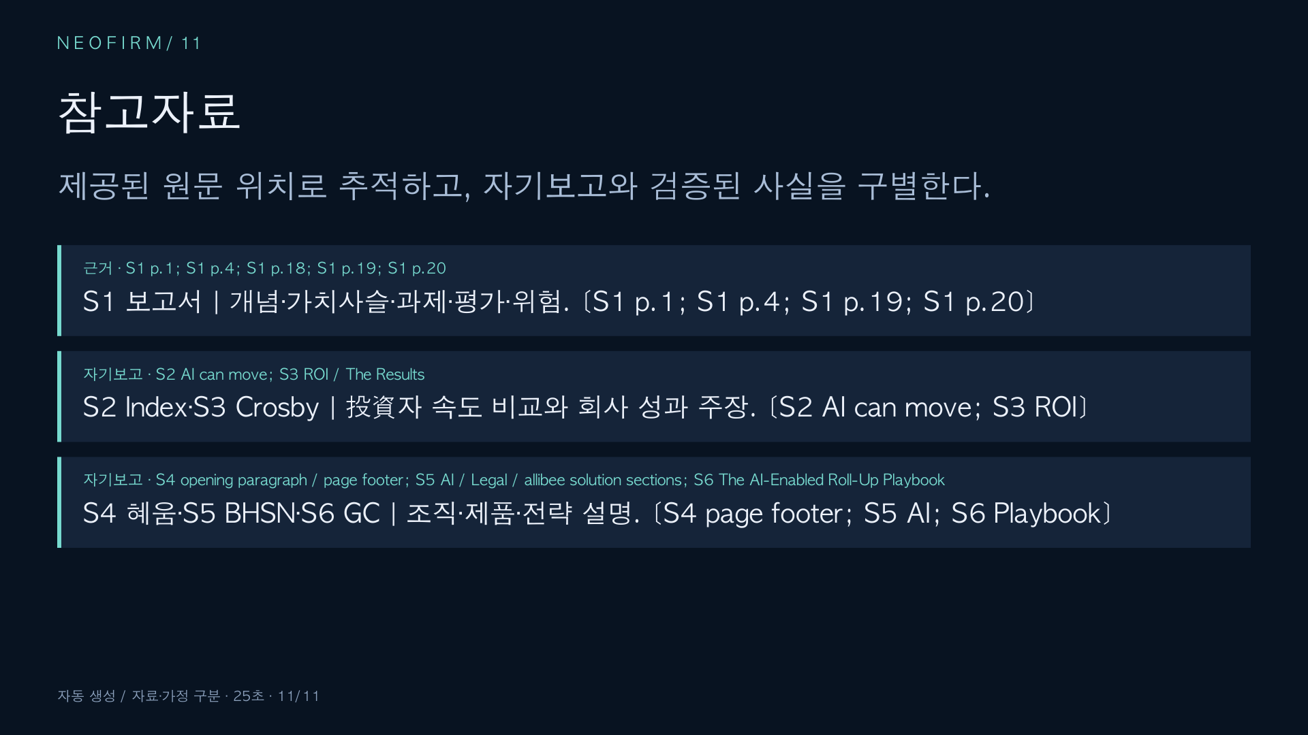
Notes:
과제와 평가 틀은 보고서 열여덟 쪽, 열아홉 쪽, 스무 쪽입니다. [S1 p.18; S1 p.19; S1 p.20] Index와 Crosby의 성과 설명은 자기보고로 표시했습니다. [S2 AI can move; S3 ROI] 혜움의 조직, BHSN의 제품, General Catalyst의 전략도 기업·투자자 설명입니다. [S4 page footer; S5 allibee solution sections; S6 The AI-Enabled Roll-Up Playbook] 이번 발표는 제공 컨텍스트 분석입니다. 추가 조사와 시험을 완료했다고 주장하지 않습니다.
S1 p.1 — inputs/ChatGPT-2026-NeoFirm-Report.pdf
S1 p.4 — inputs/ChatGPT-2026-NeoFirm-Report.pdf
S1 p.18 — inputs/ChatGPT-2026-NeoFirm-Report.pdf
S1 p.19 — inputs/ChatGPT-2026-NeoFirm-Report.pdf
S1 p.20 — inputs/ChatGPT-2026-NeoFirm-Report.pdf
S2 AI can move — https://www.indexventures.com/perspectives/contracts-at-the-speed-of-business-our-investment-in-crosby/
S3 ROI / The Results — https://crosby.ai/cursor
S4 opening paragraph / page footer — https://www.heumtax.com/contents/posts/heum-series-b-funding
S5 AI / Legal / allibee solution sections — https://www.bhsn.ai/en/home
S6 The AI-Enabled Roll-Up Playbook — https://www.generalcatalyst.com/stories/the-future-of-services

